Slide 1
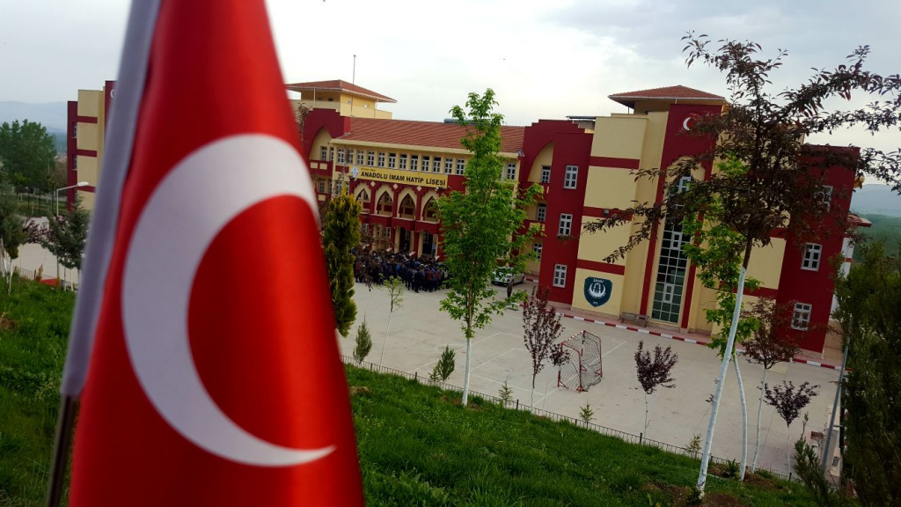
T.C.
SİMAV KAYMAKAMLIĞI
SİMAV ANADOLU İMAM HATİP LİSESİ MÜDÜRLÜĞÜ
2020

Slide 2
İMAM HATİP OKULLARI BAĞLAMINDA OKULUMUZUN AMAÇ VE GÖREVLERİ
İmam-Hatip Liseleri 1739 sayılı Milli Eğitim Temel Kanununun 32. maddesi uyarınca İmam-Hatip Liseleri, İmamlık, hatiplik ve Kur´an Kursu öğreticiliği gibi dini hizmetlerin yerine getirilmesi ile görevli elemanları yetiştirmek üzere Milli Eğitim Bakanlığınca açılan orta öğretim sistemi içinde, hem mesleğe, hem yüksek öğretime hazırlayıcı programlar uygulayan öğretim kurumlarıdır.

Slide 3
İMAM HATİP OKULLARININ MİSYONU
Atatürk ilkelerine bağlı, laik ve demokratik anlayışını benimseyen, öğrencilerimizin zihninde, insana, düşünceye, özgürlüğe, ahlaka, kültürel mirasa ve saygıya dayanan bir din öğretimi anlayışının yayılmasına katkıda bulunmaktır.

Slide 4
MİSYONUMUZ
Okulumuzun bünyesinde bulunan alanlarında, kaliteli ve başarılı öğrenciler yetiştirerek, Türkiye’de tercih edilen bir Meslek Lisesi olmak. Öğrencimizin zihninde insana düşünceye, özgürlüğe, ahlaka ve kültürel mirasa saygıya dayanan bir din öğretmek anlayışının yayılmasını sağlamaktır.

Slide 5
Fen ve Sosyal Bilimler Programı uygulayan Anadolu İmam Hatip Lisesi ve programın amacı
Anadolu İmam Hatip Liselerindeki dersler spor, sanat ve yabancı dil derslerindeki biraz eksiklikler dışında Anadolu Liseleri ile tamamen aynıdır. İlave olarak öğrenciler imam hatip okullarına özgü Kur’an, Tefsir, Hadis, Fıkıh, Siyer, Kelam, Akaid, Dinler Tarihi gibi dersleri almaktadır. Okulumuzun da dahil olduğu Fen ve sosyal Bilimler programının uygulandığı Anadolu İmam Hatip Liselerinde ise öğrenciler, fen bilimleri veya sosyal bilimler alanında yukarıda belirtilen ders saatlerine ilave olarak altı (6) saat daha fazla ders alabilmektedir. Ayrıca okulların üniversitelerle protokoller yaparak ortak çalışmalar yapması öngörülmektedir. Bu programın amacı Anadolu İmam Hatip Liselerinde öğrenim görüp fen bilimlerine ve sosyal bilimlere ilgi duyan öğrencilerin kabiliyetleri doğrultusunda gelişmelerine destek vermek, rasyonel ve analitik düşünme becerilerini geliştirmek. Bilim ve medeniyet tarihimizde öne çıkan bilim insanlarını ve düşünürleri tanımalarını, onların hayatları, eserleri ve etkileri hakkında bilgi edinmelerini sağlamak. Öğrencilerin fen bilimleri ve sosyal bilimler alanında ilgi ve kabiliyetleri doğrultusunda daha donanımlı, özgüvenleri yüksek, kendi medeniyet değerlerinin farkında olarak yetişmelerine ve onların yükkeköğrenime hazırlanmalarına katkı sağlamaktır.

Slide 6
Artık Proje Okulu Olduk

Slide 7
Okulumuzun Tarihçesi
Okulumuz 1975–76 öğretim yılında eğitim ve öğretime başlamış, 1986–87 öğretim yılında 200 öğrencili Devlet Parasız Yatılıya geçmiş, 1995 yılında bünyesinde Anadolu İmam Hatip Lisesi de açılmıştır. 2010- 2011 Öğretim yılından itibaren Anadolu İmam Hatip Lisesi olmuştur. 2017 -2018 Öğretim yılından itibaren okulumuz Fen ve Sosyal Bilimler programı uygulayan okul olmuştur. 2021-2021 öğretim yılından itibaren proje okulu olarak kabul edilmiş olup artık merkezi sınav sistemi ile de öğrenci alacaktır.
2011 yılında Simav'da meydana gelen deprem sonrası yeni bina yapma ihtiyacı hasıl olmuş ve Cumhurbaşkanımız Sayın Recep Tayyip ERDOĞAN'ın talimatlarıyla Beyce'ye 200 kişilik kız , 200 kişilik erkek öğrenci yurdu, kapalı spor salonunu da içeren yeni bir külliye yapılmış ve okulumuz 2015 temmuz ayında yeni binasına taşınmıştır. 2015-2016 eğitim öğretim yılından itibaren yeni binasında hizmet vermektedir.2017-2018 Eğitim Öğretim yılında okulumuz binasında kız öğrencilerin eğitim görmesi için Simav Kız Anadolu İmam Hatip Lisesi açılmış ve okul binası ikiye bölünerek Kız Anadolu İmam Hatip Lisesinin kullanımına sunulmuştur. 200 kişilik erkek 200 kişilik kız pansiyonu okulumuzda hizmet vermektedir. 2017 Eylül ayında okulumuz binasında Kız Anadolu İmam Hatip Lisemiz açılmış olup Kız pansiyonumuz Kız Anadolu İmam Hatip Lisesinin hizmetine sunulmuştur. Okulumuz 30 dönüm arazi üzerine kurulmuştur.

Slide 8
Okulun Özellikleri
1975/76 öğretim yılında gündüzlü ve karma eğitim yapan okulumuz, Okulumuz 1986/1987 öğretim yılında D.P.Yatılıya geçmiştir. Halen 150 öğrencimiz D.P.Yatılı okumaktadır. 1995 yılında okulumuz öğrenci yoğunlundan dolayı ek bina inşaatına başlamış olup, 1997 yılında hizmete açılmıştır. Bu bina 1999 yılından itibaren pansiyon binası olarak kullanılmaya başlanmıştır.
2015/2016 Eğitim Öğretim yılında Beyce’ye yapılan İmam Hatip Lisesi Külliyesine taşınarak eğitim öğretime devam etmektedir. 200 kişilik erkek 200 kişilik kız pansiyonu okulumuzda hizmet vermektedir. İlçemizde tek kapalı spor salonuna sahip olan okuldur, 30 dönüm arazi üzerine kurulmuştur.
Yardımsever insanların ve İmam Hatip Cami Yaptırma ve Yaşatma Derneğinin gayretleriyle okulumuz bahçesine Uygulama camii yapılmıştır ve hizmete girmek üzeredir.

Slide 9
Üniversite Başarılarımız
YILLAR | 2 Yıllık | 4 Yıllık | AÖF
2015 | 24 | 22 | 10
2016 | 26 | 26 | 22
2017 | 27 | 18 | 4
2018 | 19 | 12 | 3
2019 | 18 | 11 | 2
1999 yılında Fatih SARITAŞ İHL arasında Türkiye birincisi oldu.
2002 yılında Sevgi SARITAŞ İHL arasında Türkiye birincisi oldu.
2018 YKS’de Muhammed Emre DEMİREL isimli öğrencimiz sözel puan türünde Türkiye 762.’si olmuştur.

Slide 10
EĞİTİM ÖĞRETİM VE SPORTİF BAŞARILARILARIMIZ
Okulumuz bu güne kadar çeşitli yıllarda İmam Hatip Liseleri arası Hafızlık, Kur’an-ı Kerim Güzel Okuma, Ezan Okuma yarışmalarında Türkiye dereceleri mevcuttur. Ayrıca bugüne kadar çeşitli sportif yarışmalarda Türkiye ve İl dereceleri mevcuttur.

Slide 11
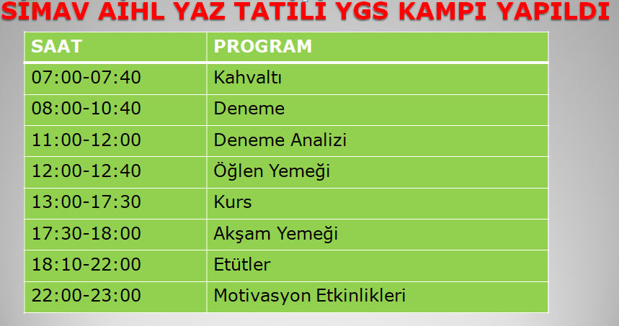
BİZİMLE HAYALLERİNİZİ GERÇEKLEŞTİREBİLİRSİNİZ

Slide 12
MOTİVASYON ETKİNLİKLERİ
Meslekler Üniversite Hazırlık Öğrencilerine Bizzat Meslek Sahipleri Tarafından Tanıtılarak Rol Model Oluşturulmaya Çalışılmıştır.
ZİYARETÇİLERİMİZ
Milli Eğitim Müdürü Müftü Savcı Avukat Öğretmen Diş Hekimi Doktor Baş Hekim Vaiz İmam-Hatip

Slide 13
Ziyaretçimiz Aynı Zamanda Mezunumuz Olan Milletvekili Hamza DAĞ

Slide 14
SOSYAL VE SPORTİF FAALİYETLERİMİZ
MASA TENİSİ
VOLEYBOL
FUTBOL
BASKETBOL
GÜREŞ
…

Slide 15
Öğretmenlerle Öğrencilerimiz Halı Saha Karşılaşması

Slide 16
Voleybolda İlçede Birinciyiz

Slide 17
ÖĞRENCİLERİMİZLE PROJELER KAPSAMINDA ÇALIŞMALAR YAPIYORUZ
Güncel konular ışığında faaliyete geçiriyoruz ve öğrencilerimiz ile sürekli projeler kapsamında çalışmalar yapıyoruz.
- Öğrencilerimizden Kahraman Askerlerimize 1001 Fetih Suresi
- Kariyer söyleşilerimiz
- Beyaz Bayrak Projesi
- Beslenme Dostu Okul Projesi
- Zaman Dursun Kütahya Okusun Projesi
- Okullar Hayat Olsun Projesi
- Örgün Eğitimle Birlikte Hafızlık Projesi(Simav Müftülüğü ile Birlikte)
- Her Sınıfın Bir Yetim Kardeşi Var Projesi
- Tübitak Ortaöğretim Öğrencileri Araştırma Projeleri

Slide 18
Yardım Kampanyasına Destek Oluyoruz.

Slide 22
“İstikbâliniz Emanetimizdir.”

